Slide 1
ch1逻辑代数基础

Slide 2
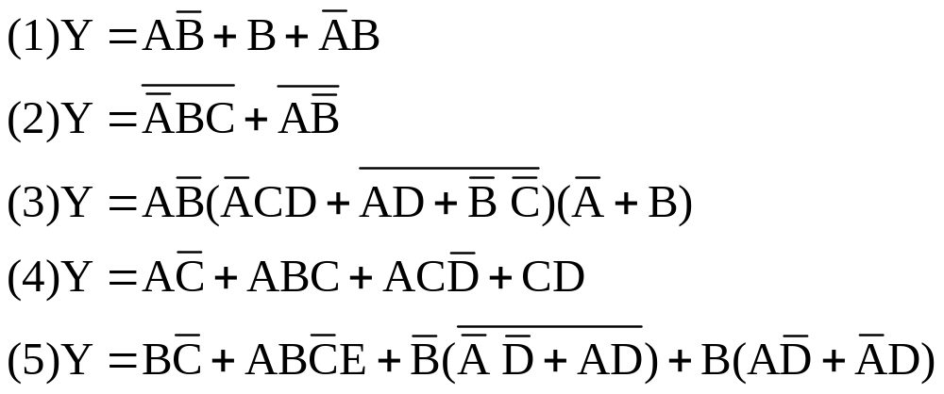
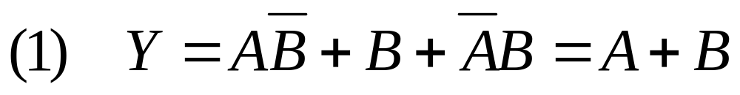
1．用逻辑代数的基本公式和常用公式将下列逻辑函数化为最简与或形式

Slide 3
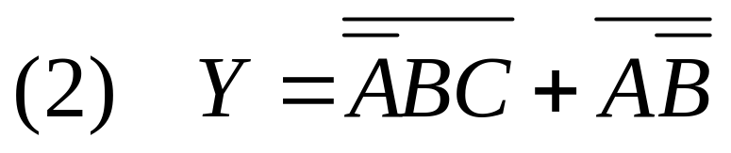
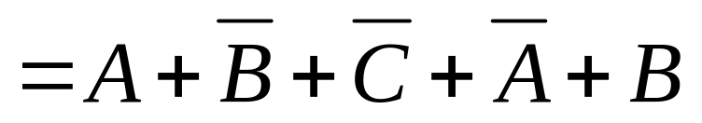
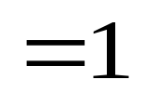
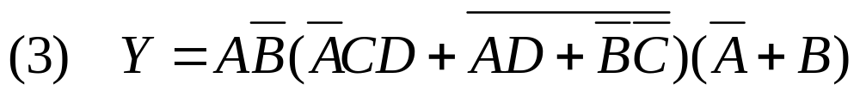
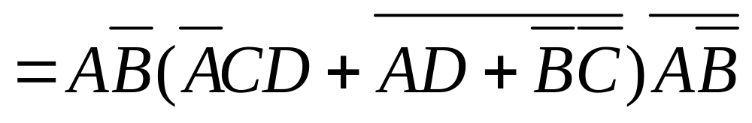
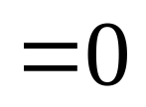
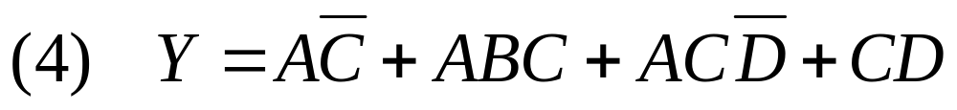
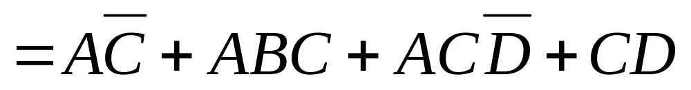

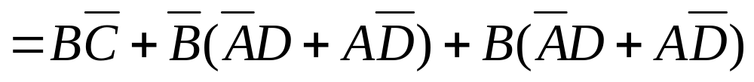
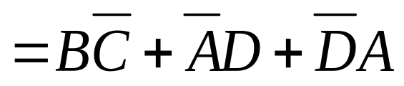

Slide 4
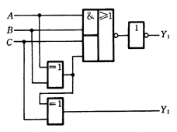
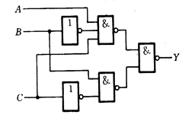
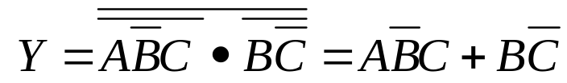
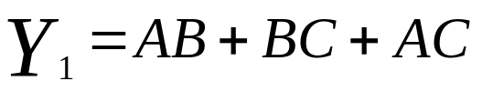
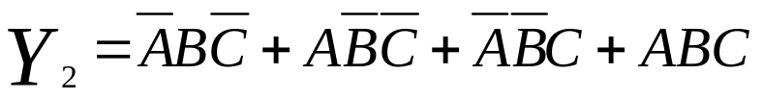
2．写出图1.1(a)(b)中各逻辑图的逻辑函数式，并化简为最简与或式。
(a)
(b)

Slide 5




3．试画出只用与非门和反相器实现下列函数的逻辑图。

Slide 6

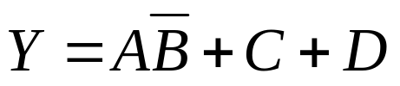

4．用卡诺图化简法将下列函数化为最简与或形式。
D
C
Y
AB
00
01
11
10
CD 00 01 11 10
0
1
1
1
0
1
1
1
0
1
1
1
1
1
1
1

Slide 7

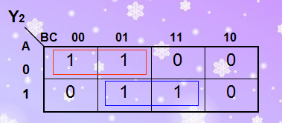
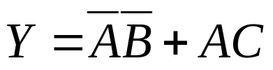

Slide 8
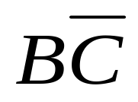
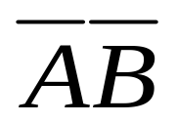

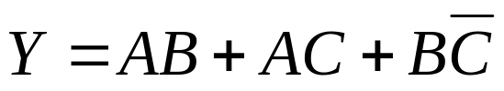
4．用卡诺图化简法将下列函数化为最简与或形式。
Y
BC 00 01 11 10
A
0
1
1
1
0
₁
0
1
1
1

Slide 9
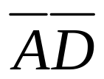

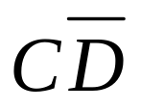
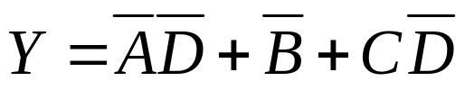
Y
AB
00
01
11
10
CD 00 01 11 10
1
1
1
1
1
0
0
1
0
0
0
1
1
1
1
1

Slide 10
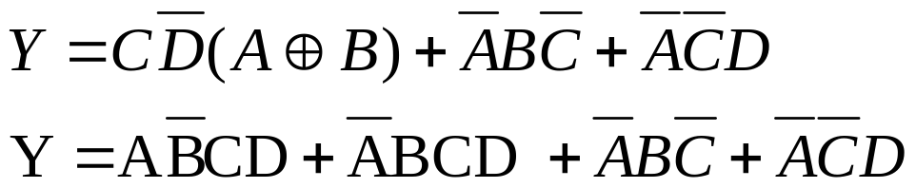

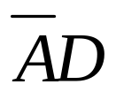


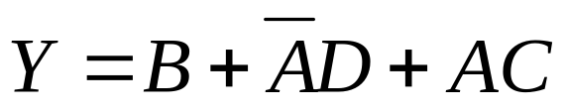
5．将下列函数化为最简与或函数式。
，给定约束条件
AB
00
01
11
10
CD 00 01 11 10
0
1
×
0
1
1
×
1
×
×
×
×
0
0
×
1

Slide 11

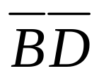
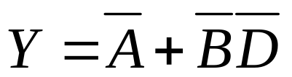
（2）Y（A，B，C，D）=Σ(m₃,m₅,m₆,m₇,m₁₀)，给定约束条件为m₀+m₁+m₂+m₄+m₈=0。
AB
00
01
11
10
CD 00 01 11 10
×
×
1
×
×
1
1
1
0
0
0
0
×
0
0
1

Slide 12

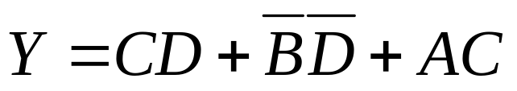
（3）Y（A，B，C，D）=Σ(m₂,m₃,m₇,m₈,m₁₁,m₁₄)，给定约束条件为m₀+m₅+m₁₀+m₁₅=0。
AB
00
01
11
10
CD 00 01 11 10
×
0
1
1
0
×
1
0
0
0
×
1
1
0
1
×

Slide 13
ch2门电路

Slide 14
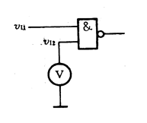
T2导通，则b1处为2.1V。悬空为高电平，TTL高电平为3.4，CMOS为VDD。
1．试说明在下列情况下，用万用电表测量
图2.1的v_{i2}端得到的电压各为多少？
（1）v_{i1}悬空；
（2）v_{i1}接低电平（0.2V）；
（3）v_{i1}接高电平（3.2V）；
（4）v_{i1}经51Ω电阻接地；
（5）v_{i1}经10kΩ电阻接地。
图中的与非门为74系列的TTL电路，万用电表使用5V量程，内阻为20kΩ/V。
+5V
R₁
R₂
2.1V
b₁
v_{i1}
T₂
1.4V
T₁
解：
（1）v_{i1}悬空
v_{i2}=1.4V
V
T₅
同理 （3）（5）
v_{i2}=1.4V
R₃
（2）
v_{i2}=0.2V
（4）
v_{i2}=0V

Slide 15
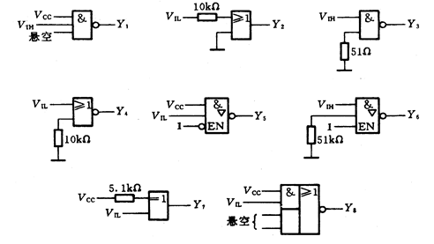
2．说明图2.2中各门电路的输出是什么状态（高电平、低电平或高阻态）。已知这些门电路都是74系列TTL电路。
低电平
高电平
高电平
低电平
高阻态
低电平
低电平
高 电平

Slide 16
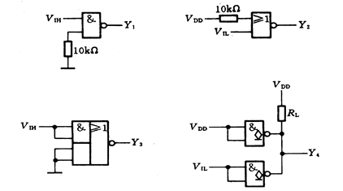
3. 说明图2.3中各门电路的输出是高电平还是低电平。已知它们都是CC4000系列的CMOS电路。
高电平
低电平
低电平
低电平
TTL电路经过电阻值大于1千欧的电阻接地则变为1，接VCC则不变；
CMOS电路经过电阻值大于1千欧的电阻接地则不变，依然为0，接VDD则不变，因为无电流通过。

Slide 17
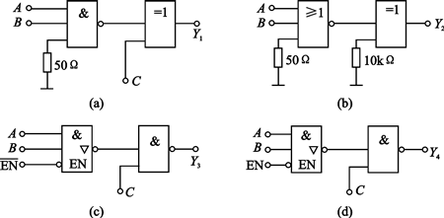
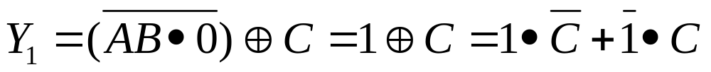


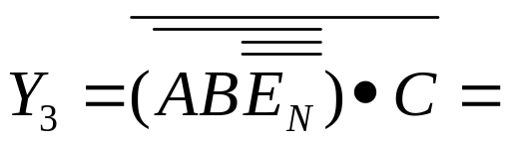
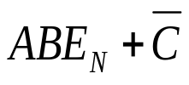
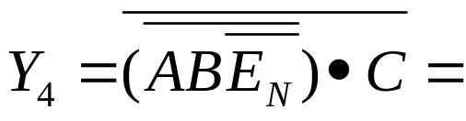
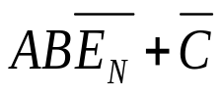
4．图2.4中均为74系列TTL门电路，试分析写出Y₁~Y₄的逻辑式。

Slide 18
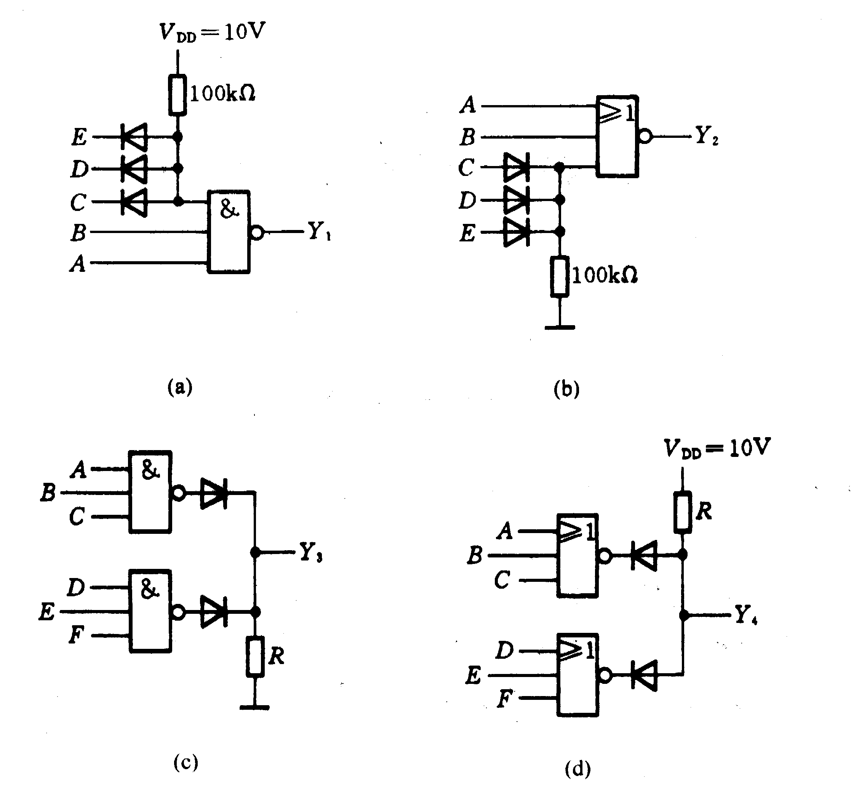

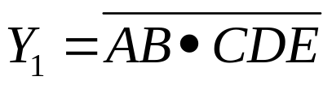
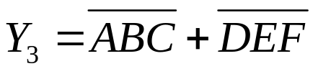

5．在CMOS电路中有时采用图2.5(a)~(d)所示的扩展功能用法，试分析各图的逻辑功能，写出Y₁~Y₄的逻辑式。已知电源电压V_{DD}=10V，二极管的正向导通压降为0.7V。
二极管组成的电路，共阳接电阻到正电源为与门；共阴接电阻到底或负电源为或门。

Slide 19
ch3组合逻辑电路

Slide 20


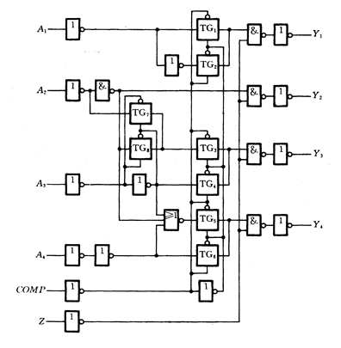







TG传输门。TG7导通 ，TG8导通 。A3控制TG7和TG8.
1．图3.1是对十进制数9求补的集成电路CC14561的逻辑图，写出当COMP=1、Z=0和COMP=0、Z=0时Y₁、Y₂、Y₃、Y₄的逻辑式，列出COMP=1、Z=0时的真值表。
COMP=1、Z=0
TG1,3,5导通，TG2,4,6止
COMP=0、Z=0
TG2,4,6导通，TG1,3,5止

Slide 21
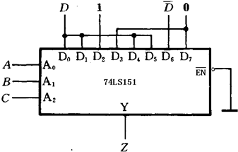
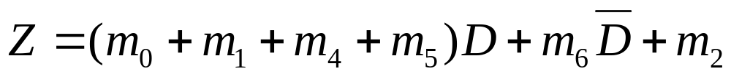
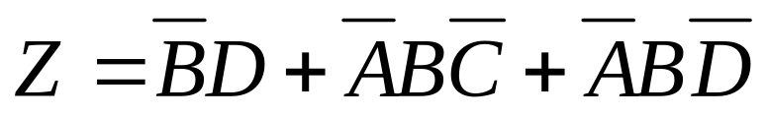
2．分析图3.2电路，写出输出Z的逻辑函数式并化简。74LS151为8选1数据选择器。
化简：

Slide 22








3．试用4选1数据选择器产生逻辑函数
要求：将AB作为地址端输入。
令
Z
四选一数据选择器
A
A1
Y
B
A0
D0
D1
D2
D3
1
C

Slide 23
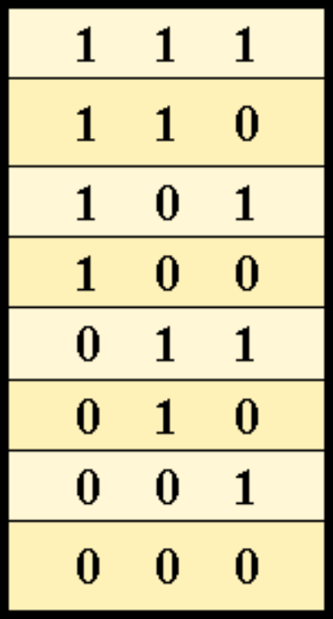



4．某医院有一、二、三、四号病室4间，每室设有呼叫按钮，同时在护士值班室内对应地装有一号、二号、三号、四号4个指示灯。
现要求当一号病室的按钮按下时，无论其他病室的按钮是否按下，只有一号灯亮。当一号病室的按钮没有按下而二号病室的按钮按下时，无论三、四号病室的按钮是否按下，只有二号灯亮。当一、二号病室的按钮都未按下而三号病室的按钮按下时，无论四号病室的按钮是否按下，只有三号灯亮。只有在一、二、三号病室的按钮均未按下而按下四号病室的按钮时，四号灯才亮。试用优先编码器74LS148附加2门以下门电路设计满足上述控制要求的逻辑电路，给出控制四个指示灯状态的高、低电平信号。
输入（开关）：k1∼ k4
输出(灯泡）：F₁ ∼ F₄
Y2
Y1
Y0
k4
k3
k2
k1
I₀
I₁
I₂
I₃
I₄
I₅
I₆
S
I₇
74LS148
I₃
k4
Y_{ES}
Y2
Y1
I₅
k3
Y0
Y_{S}
F₁
I₆
k2
F₄
F₃
F₂
I₇
k1

Slide 24
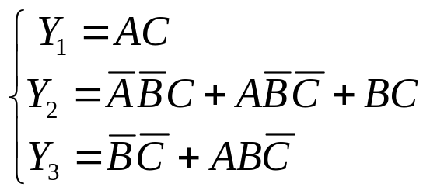











5．试画出用3线-8线译码器74LS138和门电路产生如下多输出逻辑函数的逻辑图。
Y2
Y3
Y1
&
&
&
74LS138
A₂
A₁
A₀
S₁
A
B
C
1

Slide 25
6．能否用一片4位并行加法器74LS283将余3代码转换成8421的二-十进制代码？如果可能，应当如何连线？
Y3Y2Y1Y0和ABCD所代表的余三码始终相差1101
Y₃ Y₂ Y₁ Y₀
74LS283
C_{O}
S₃
S₂
S₁
S₀
A₃
A₂
A₁
A₀
B₃
B₂
B₁
B₀
C_{I}
D C B A
1 1 0 1 0

Slide 26
ch4触发器

Slide 27




1．若主从结构RS触发器各输入端的电压波形如图4.1中所给出，试画出Q、 端对应的电压波形。设触发器的初始状态为Q=0。
不定

Slide 28

2．已知主从结构JK触发器输入端J、K和CP的电压波形如图4.2所示，试画出Q、 端对应的电压波形。
图4.2

Slide 29


3．已知维持阻塞结构D触发器各输入端的电压波形如图4.3所示，试画出Q、 端对应的电压波形。

Slide 30






4．设图4.4中各触发器的初始状态皆为Q=0，
试画出在CP信号连续作用下各触发器输出端的电压波形。

Slide 31
ch5时序逻辑电路

Slide 32







1．分析图5.1时序电路的逻辑功能，写出电路的驱动方程、状态方程和输出方程，画出电路的状态转换图，说明电路功能和能否自启动。

Slide 33



1 1 1
五进制自启动计数器
0 0 1
0 0 0
0 1 0
1 1 0
1 0 0
0 1 1
1 01

Slide 34








2．试分析图5.2时序电路的逻辑功能，写出电路的驱动方程、状态方程和输出方程，画出电路的状态转换图。A为输入逻辑变量。
驱动方程
1
0
0
00
01
状态方程
0
0
1
0
0
0
0
11
0
0
输出方程
10
1
1
1
0

Slide 35



3．在图5.3电路中，若两个移位寄存器中的原始数据分别为A₃A₂A₁A₀=1001，B₃B₂B₁B₀=0011，试问经过4个CP信号作用以后两个寄存器中的数据如何？这个电路完成什么功能？
经过4个CP信号作用以后
串行四位全加器

Slide 36







4．分析图5.4给出的计数器电路，画出电路的状态转换图，说明这是几进制计数器。
构成十进制
异步置9端
初值为1001
基本RS触发器
0000
0001
0010
0011
0100
0101
0110
暂态
1001
七进制计数器

Slide 37





5．图5.5是可变进制计数器。试分析在M=1和M=0时各为几进制计数器，分别画出它们的状态转换图。
M=1
0000
0001
0010
0011
0100
0101
0110
六进制计数器
1001
1000
0111
M=0
0000
0001
0010
0011
0100
0101
0110
八进制计数器
1001
1000
0111

Slide 38


6．试利用四位二进制加法计数器74LS161附加门电路，设计一个循环计数状态为0101~1100计数器。画出连接电路图和状态转换图。
初值可以是0101~1100之一，假设
0101
0110
0111
1000
1001
1011
1100
&
Q0 Q1 Q2 Q3 C
74LS161 ET
CP EP
Rd D0 D1 D2 D3 LD

Slide 39
ch6半导体存储器

Slide 40







1．图6.1是一个16×4位的ROM，A₃A₂A₁A₀为地址输入，D₃D₂D₁D₀的数据输出。若将D₃、D₂、D₁、D₀视为A₃、A₂、A₁、A₀的逻辑函数，试写出D₃、D₂、D₁、D₀的逻辑函数式并化简。

Slide 41








2．用ROM设计一个组合逻辑电路，用来产生下列一组逻辑函数
列出ROM应有的数据表，画出存储矩阵的点阵图。

Slide 42
ch8可编程逻辑器件

Slide 43







1 由JK触发器和PLA构成的时序电路如图8.1所示，分析其功能（列出状态转换表、画出状态转换图，描述其功能，并说明其能否自启动）。

Slide 44











状态转换表
 | CP
000
001
011
010
110
111
101

Slide 45
0 0 1
0 1 1
0 1 0
11 0
0 0 0
1 11
1 01
100
六进制自启动计数器

Slide 46









2 试用如图8.2所示的PLA器件设计一保密锁逻辑电路。在此电路中，保密锁上有A、B、C三个按钮。当三个按扭同时按下时，或A、B两个同时按下时，或按下A、B中的任一位按钮时，锁就能被打开；而不符合上列组合状态时，将使电铃发出报警响声。要求写出必要的设计步骤，并画出包括PLA阵列图的逻辑图。
000
0 0
001
0 1
010
1 0
011
0 1
100
1 0
101
0 1
110
1 0
111
1 0

Slide 47
ch7数字系统的分析与设计

Slide 48
















1．画出用两片4级-16线译码器74LS154组成5线-32线译码器的接线图。图7.1是74LS154的逻辑框图，图中的
、
是两个控制端（亦称片选端），译码器工作时应使
同时为低电平。当输入信号A₃A₂A₁A₀为0000~1111这16种状态时，输出端从
依次给出低电平输出信号。
1

Slide 49




2．试分析图7.2计数器电路的分频比（即Y与CP的频率之比）。
异步级联
个位
十位
同步置数
个位初值
十位初值
7进制
9进制
M=7×9=63,即为63进制计数器
Y与CP的频率之比

Slide 50




3．图7.3所示电路是用二-十进制优先编码器74LS147和同步十进制计数器74160组成的可控分频器，试说明当输入控制信号A、B、C、D、E、F、G、H、I分别为低电平时由Y端输出的脉冲频率各为多少。已知CP端输入脉冲的频率为10kHz。

Slide 51



4．图7.4是用16×4位ROM和同步十六进制加法计数器74LS161组成的脉冲分频电路，ROM的数据表如表7.1所示。试画出在CP信号连续作用下D₃、D₂、D₁和D₀输出的电压波形，并分别说明它们和CP信号频率之比
地 址 输 入 |  |  |  | 数 据 输 出
A₃ | A₂ | A₁ | A₀ | D₃ | D₂ | D₁ | D₀
0 | 0 | 0 | 0 | 1 | 1 | 1 | 1
0 | 0 | 0 | 1 | 0 | 0 | 0 | 0
0 | 0 | 1 | 0 | 0 | 0 | 1 | 1
0 | 0 | 1 | 1 | 0 | 1 | 0 | 0
0 | 1 | 0 | 0 | 0 | 1 | 0 | 1
0 | 1 | 0 | 1 | 1 | 0 | 1 | 0
0 | 1 | 1 | 0 | 1 | 0 | 0 | 1
0 | 1 | 1 | 1 | 1 | 0 | 0 | 0
1 | 0 | 0 | 0 | 1 | 1 | 1 | 1
1 | 0 | 0 | 1 | 1 | 1 | 0 | 0
1 | 0 | 1 | 0 | 0 | 0 | 0 | 1
1 | 0 | 1 | 1 | 0 | 0 | 1 | 0
1 | 1 | 0 | 0 | 0 | 0 | 0 | 1
1 | 1 | 0 | 1 | 0 | 1 | 0 | 0
1 | 1 | 1 | 0 | 0 | 1 | 1 | 1
1 | 1 | 1 | 1 | 0 | 0 | 0 | 0
D₃、D₂、D₁和D₀和CP信号频率之比

Slide 52
ch9脉冲波形的产生与整形

Slide 53




1．在图9.1(a)所示的施密特触发器电路中，已知R₁=10kΩ，R₂=30kΩ。G₁和G₂为CMOS反相器，V_{DD}=15V。
（1）试计算电路的正向阈值电压V_{T+}、负向阈值电压V_{T-}和回差电压ΔV_{T}。
（2）若将图9.1(b)给出的电压信号加到图9.1（a）电路的输入端，试画出输出电压的波形。

Slide 54





2．在图9.2用555定时器接成的施密特触发器电路中，试求：
（1）当V_{CC}=12V，而且没有外接控制电压时，V_{T+}、V_{T-}及ΔV_{T}值。
（2）当V_{CC}=9V、外接控制电压V_{CO}=5V时，V_{T+}、V_{T-}、ΔV_{T}各为多少？
（1）
（2）

Slide 55


3．在图9.3用555定时器组成的多谐振荡器电路中， 若R₁=R₂=5.1kΩ，C=0.01μF，V_{CC}=12V，试计算电路的振荡频率。
输出方波的周期 T的计算:
uC
2VCC /3
VCC /3
t
0
T = T1 + T2 = 0.7 ( R1 + 2R2 ) C
uo
t
0
T1
T2

Slide 56



4．图9.4是用两个555定时器接成的延迟报警器。当开关S断开后，经过一定的延迟时间后扬声器开始发出声音。如果在延迟时间内S重新闭合，扬声器不会发出声音。在图中给定的参数下，试求延迟时间的具体数值和扬声器发出声音的频率。图中的G₁是CMOS反相器，输出的高、低电平分别为V_{OH}≈12V，V_{OL}≈0V。
施密特触发器
S断，C充电，充到V_{T+}=2V_{CC}/3,G1门为高，振荡器工作。延迟时间为：
扬声器发出声音的频率

Slide 57
ch10数模与模数转换

Slide 58

1．在四位权电阻网络D/A转换器中，若取V_{REF}=5V，试求当输入数字量为d₃d₂d₁d₀=0101时输出电压的大小。

Slide 59


2．若A/D转换器（包括取样-保持电路）输入模拟电压信号的最高变化频率为10kHz，试说明取样频率的下限是多少？完成一次A/D转换所用时间的上限是多少？

Slide 60
3．试分析图10.1电路的工作原理，画出输出电压υ₀的波形图。CB7520是10位倒T型电阻网络DAC。表10.1给出了RAM的16个地址单元中所存的数据。高6位地址A₉~A₄始终为0，在表中没有列出。RAM的输出数据只用了低4位，作为CB7520的输入。因RAM的高4位数据没有使用，故表中也未列出。
表10.1 图10.1中RAM的数据表
地 址 输 入 |  |  |  | 数 据 输 出
A₃ | A₂ | A₁ | A₀ | D₃ | D₂ | D₁ | D₀
0 | 0 | 0 | 0 | 0 | 0 | 0 | 0
0 | 0 | 0 | 1 | 0 | 0 | 0 | 1
0 | 0 | 1 | 0 | 0 | 0 | 1 | 1
0 | 0 | 1 | 1 | 0 | 1 | 1 | 1
0 | 1 | 0 | 0 | 1 | 1 | 1 | 1
0 | 1 | 0 | 1 | 1 | 1 | 1 | 1
0 | 1 | 1 | 0 | 0 | 1 | 1 | 1
0 | 1 | 1 | 1 | 0 | 0 | 1 | 1
1 | 0 | 0 | 0 | 0 | 0 | 0 | 1
1 | 0 | 0 | 1 | 0 | 0 | 0 | 0
1 | 0 | 1 | 0 | 0 | 0 | 0 | 1
1 | 0 | 1 | 1 | 0 | 0 | 1 | 1
1 | 1 | 0 | 0 | 0 | 1 | 0 | 1
1 | 1 | 0 | 1 | 0 | 1 | 1 | 1
1 | 1 | 1 | 0 | 1 | 0 | 0 | 1
1 | 1 | 1 | 1 | 1 | 0 | 1 | 1

Slide 61


Slide 62







3 试分析如图所示电路的工作原理，画出输出电压u_{o}的波形图。CB7520是10位倒T型电阻网络DAC。下表给出了RAM的16个地址单元中所存的数据。高6位地址A₉~A₄始终为0，在表中没有列出。RAM的输出数据只用了低4位，作为CB7520的输入。因RAM的高4位数据没有使用，故表中也未列出。
解：
十进制74LS160工作在计数状态，将RAM中 A9~A0=0000000000~0000001001地址单元中的数据依次读出。CB7520高4位d9d8d7d6每位为1时，产生的电压模仪量分别为4v,2v,1v,0.5v。
RAM的数据表
地 址 输 入 |  |  |  | 数 据 输 出
A₃ | A₂ | A₁ | A₀ | D₃ | D₂ | D₁ | D₀
0 | 0 | 0 | 0 | 0 | 0 | 0 | 0
0 | 0 | 0 | 1 | 0 | 0 | 0 | 1
0 | 0 | 1 | 0 | 0 | 0 | 1 | 1
0 | 0 | 1 | 1 | 0 | 1 | 1 | 1
0 | 1 | 0 | 0 | 1 | 1 | 1 | 1
0 | 1 | 0 | 1 | 1 | 1 | 1 | 1
0 | 1 | 1 | 0 | 0 | 1 | 1 | 1
0 | 1 | 1 | 1 | 0 | 0 | 1 | 1
1 | 0 | 0 | 0 | 0 | 0 | 0 | 1
1 | 0 | 0 | 1 | 0 | 0 | 0 | 0
1 | 0 | 1 | 0 | 0 | 0 | 0 | 1
1 | 0 | 1 | 1 | 0 | 0 | 1 | 1
1 | 1 | 0 | 0 | 0 | 1 | 0 | 1
1 | 1 | 0 | 1 | 0 | 1 | 1 | 1
1 | 1 | 1 | 0 | 1 | 0 | 0 | 1
1 | 1 | 1 | 1 | 1 | 0 | 1 | 1
输出电压

